Slide 1
Opplegg 1: Varme og varmeledning
Kompetansemål
Naturfag:
risikovurdere egne forsøk og håndtere avfallet fra disse på en forsvarlig måte
drøfte hvordan utvikling av naturvitenskapelige hypoteser, modeller og teorier bidrar til at vi kan forstå og forklare verden
vurdere og lage programmer som modellerer naturfaglige fenomener
utforske og gjøre rede for sammenhenger mellom kjemiske bindinger og egenskaper til ulike stoffer
Matematikk 1T:
formulere og løse problemer ved hjelp av algoritmisk tenkning, ulike problemløsingsstrategier, digitale verktøy og programmering
identifisere variable størrelser i ulike situasjoner, sette opp formler og utforske disse ved hjelp av digitale verktøy
modellere situasjoner knyttet til ulike temaer, drøfte, presentere og forklare resultatene og argumentere for om modellene er gyldige
utforske og beskrive egenskapene ved polynomfunksjoner, rasjonale funksjoner, eksponentialfunksjoner og potensfunksjoner
Matematikk 1P:
modellere situasjoner knyttet til temaer fra samfunnsliv og arbeidsliv, presentere og argumentere for resultatene og for når modellene er gyldige
identifisere variable størrelser i ulike situasjoner og bruke dem til utforsking og generalisering
tolke og bruke funksjoner i matematisk modellering og problemløsing
bruke digitale verktøy i utforsking og problemløsing knyttet til egenskaper ved funksjoner, og diskutere løsningene
tolke og regne med rotuttrykk, potenser og tall på standardform
Materialer:
Micro:bit med batteripakke (2 per gruppe)
Papp, limpistol, saks, tape, avispapir, plast- og aluminiumsfolie, garn/stoff, plast, ulike vanntette beholdere (begerglass/syltetøyglass/melkekartonger/plastflasker/metallbeger) +++
TIPS!
Beholderne må være store nok til å kunne putte en micro:bit med batteripakke (og plastposer rundt) oppi.
Dersom elevene ikke har brukt micro:bit tidligere, bør de få «øve» litt på dette før dette opplegget. Neste side er en programmeringsoppgave der elevene bruker en micro:bit, som kan være en mulig ressurs til dette.

Slide 2
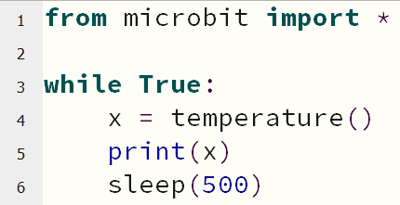
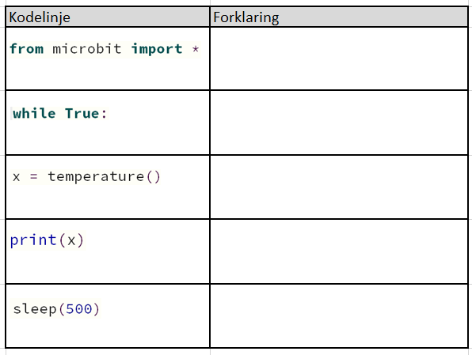
Python-oppgave for micro:bit
Gjett hva programmet ved siden av gjør. Skriv en kort forklaring på baksiden av arket.
Finn fram pythoneditoren din. Skriv av koden og overfør den til micro:biten ved å trykke på flash-knappen. Hva skjer?
Forklar koden:
Endre koden
  Bytt rekkefølgen på linje 3 og 5. Hva tror du vil endre seg når du kjører programmet?
  Hvorfor MÅ vi ha med sleep-kommandoen?
  Kan du slå sammen to av kodelinjene og få samme resultat?
Utfordring: Bruk denne nettressursen: https://microbit-micropython.readthedocs.io/en/v1.0.1/tutorials/introduction.html for å finne koden du trenger for å lage et program som sender temperaturen målt med en micro:bit til en annen micro:bit. Husk at begge micro:bitene må programmeres.

Slide 3
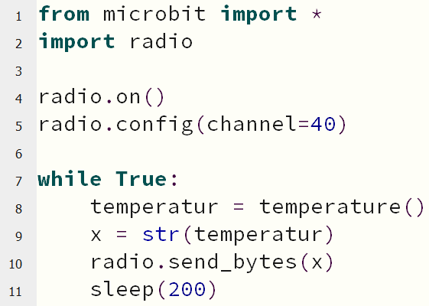
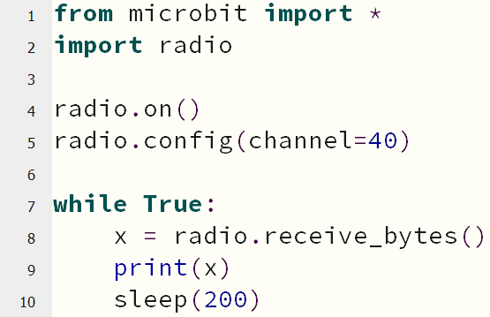
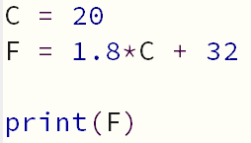
Løsningsforslag programmering i Python
Programmeringsoppgaven

